Slide 1
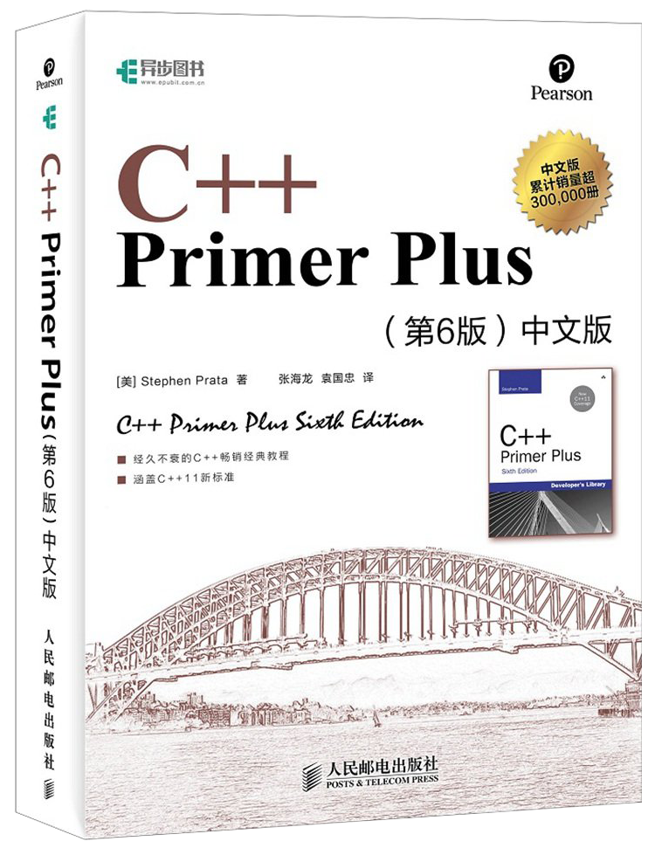
C++程序设计基础
C++程序设计基础
第3章 构造数据类型
授课老师：唐枫枭（教授）
电话： （课堂获取）
邮箱： tangfengxiao@csu.edu.cn
地址：本部管理楼308

Slide 2
学习目标
学习目标
1. 掌握枚举类型的使用;
2. 深入理解数组的概念, 掌握数组应用的一般方法；
3. 深入理解指针的概念，掌握指针的使用；
4. 注意指针与数组的区别，掌握多重指针以及指针与数组的混合使用，合理应用动态数组；
5. 理解字符串的概念，能够灵活使用字符串；
6. 理解引用的概念，掌握引用型函数参数的用法；
7. 掌握结构与联合类型的使用，并注意二者的区别。

Slide 3
3.1 枚举类型
枚举类型的定义
“枚举”是指将变量所有可能的取值一一列举出来，变量的取值只限于列举出来的常量。
enum 枚举类型名 {枚举常量1, 枚举常量2,…, 枚举常量n}；
枚举！
枚举类型名以及枚举常量为标识符，遵循标识符的取名规则。
在定义一个枚举类型时，定义了多个常量，供枚举类型变量取值，称此常量为枚举常量。当没给各枚举常量指定值时，其值依次默认为0、1、2、…；在定义枚举类型时，也可使用赋值另行指定枚举常量的值。

Slide 4
3.1 枚举类型
枚举类型的定义
例如：一周有七天，可以用七个名称来表示：
enum weekday {SUN, MON, TUE, WED, THU, FRI, SAT};
这段定义包含什么？
enum：定义枚举类型的关键字。
weekday：枚举类型名。
SUN 到 SAT：枚举常量。
枚举常量具有默认的整数与之对应：SUN的值为0、MON的值为1、TUE为2、…、SAT为6。

Slide 5
3.1 枚举类型
枚举常量的数值如何确定？
【没有指定数值时，从0开始依次增加】
enum weekday {SUN, MON, TUE, WED, THU, FRI, SAT};
常量 | SUN | MON | TUE | WED | THU | FRI | SAT
数值 | 0 | 1 | 2 | 3 | 4 | 5 | 6
【也可以指定某个常量的数值】
enum city { Beijing, Shanghai, Tianjin = 5, Chongqing};
Beijing
Shanghai
Tianjin = 5
Chongqing
= 0
= 1
手动指定，跳号了
= 6（上一个 +1）
规则：第一个没指定就是 0；后面没指定的，就等于前一个的值加 1。中间一旦有人手动指定，就从那个值往后继续数。

Slide 6
3.1 枚举类型
枚举类型的使用
枚举变量只能装“同类型”的枚举常量。
enum city {
Beijing, // 数值为0
Shanghai, // 数值为1
Tianjin = 5, // 定义时，指定Tianjin的数值为5
Chongqing // 数值为6
};
定义一个名为Tianjin的枚举常量，并规定它对应的数值是5。
此时，Tianjin不是一个已经定义好的枚举变量。这段代码是在建立枚举类型、定义其中的常量，因此允许指定数值。后面没有单独指定数值的 Chongqing，就在5的基础上加1，得到6。

Slide 7
3.1 枚举类型
枚举类型的使用
枚举变量只能装“同类型”的枚举常量。
enum weekday {
SUN, MON, TUE, WED, THU, FRI, SAT};
weekday d1 = SUN;
weekday d2 = SUN;
d1 = SUN; // 正确：SUN属于weekday类型
d2 = SAT; // 正确：SAT属于weekday类型
// d2 = 6; // 错误：6是int类型，不能直接赋给weekday变量
SAT 的数值不就是6吗，为什么一个可以、一个不可以？
关键是：数值相同，不代表类型相同。
C++不会在这种赋值中自动把整数 6 转换成 weekday 类型，所以 d2 = SAT; 正确，d2 = 6; 错误。错误原因是类型不匹配，不是数字6超出了范围。
写法 | 对应数值 | 类型
SAT | 6 | weekday
6 | 6 | int

Slide 8
3.1 枚举类型
枚举类型的使用
枚举常量、枚举类型的变量可进行算术运算、关系运算
对枚举类型实施算术、关系运算时，枚举值转换成整型值参加运算，结果为整型值。所以，如果要将结果赋给枚举变量，还要将结果转换成枚举值。
d1=d1+2; //是错误的，因为结果为int型。
//需要将它强制转换成枚举型：
d1=(weekday)(d1+2);
枚举常量、枚举类型的变量可直接进行各种形式的关系运算。
if(city1==3) ;
if(city2>=Beijing);
if(Shanghai==1);
if(city1>SUN);

Slide 9
3.1 枚举类型
【例3-1】输入城市代号，输出城市名称。
1 2 3 4 5 6 7 8 9 10 11 12 | /****************************************************************** * 程序名：p3_1.cpp * * 功能： 枚举类型的使用，输入城市代号，输出城市名称 * *******************************************************************/ #include<iostream> using namespace std; enum city{ Beijing,Shanghai,Tianjin=6,Chongqing}; int main() { int n; cout<<"Input a city number ("<<Beijing-1<<" to exit)："<<endl; cin>>n;
枚举类型定义

Slide 10
3.1 枚举类型
13 14 15 16 17 18 19 20 21 22 23 24 | while(n>=Beijing){ switch(n) { case Beijing: cout<<"Beijing"<<endl; break; case Shanghai: cout<<"Shanghai"<<endl;break; case Tianjin: cout<<"Tianjin"<<endl; break; case Chongqing: cout<<"Chongqing"<<endl; break; default: cout<<"Invalid city number! "<<endl; break; } cin>>n; } return 0; }
枚举类型的使用
运行结果：
Input a city number (-1 to exit)：
1↙
Shanghai
8↙
Invalid city number!
-1↙

Slide 11
3.2 数组
数组
数组是一组在内存中依次连续存放的、具有同一类型的数据变量所组成的集合体。其中的每个变量称为数组元素，它们属于同一种数据类型，数组元素用数组名与带方括号的数组下标一起标识。数组可以是一维的，也可以是多维的。
特点
若干个同类型的数据元素，并且各个数据元素之间存在某种次序关系。这类数据有一个共同的特点：它们有若干个同类型的数据元素，并且各个数据元素之间存在某种次序关系。

Slide 12
3.2 数组
为什么需要数组？
保存一个学生的成绩，可以定义一个变量：
int score = 80;
保存五个学生的成绩，也可以分别定义：
int score1, score2, score3, score4, score5;
但当人数增加时，变量会越来越多，也不方便统一处理。
当我们使用数组，只需
int score[5];
数组把一组同类型的数据组织在一起，使用统一的名称进行管理。

Slide 13
3.2.1 一维数组的定义与使用
一维数组定义
数据类型 数组名[常量表达式];
示例
int score[5]; // 5个整数
double price[10]; // 10个小数
char letters[6]; // 6个字符
也可以使用编译时能够确定的常量：
const int N = 5;
int a[N];
理解这三个部分
int：每个元素的类型。
score：整组数据的名称。
5：数组中元素的个数
数组属于构造数据类型，在使用之前必须先进行类型定义。

Slide 14
3.2.1 一维数组的定义与使用
数组下标从0开始
int score[5] = {80, 90, 95, 70, 85};
注意区分
第1个元素：score[0]。
第5个元素：score[4]。
score[5] 不属于这个数组。
下标 | 0 | 1 | 2 | 3 | 4
数值 | 80 | 90 | 95 | 70 | 85
元素 | score[0] | score[1] | score[2] | score[3] | score[4]
长度为 n 的数组，有效下标为 0到n−1。

Slide 15
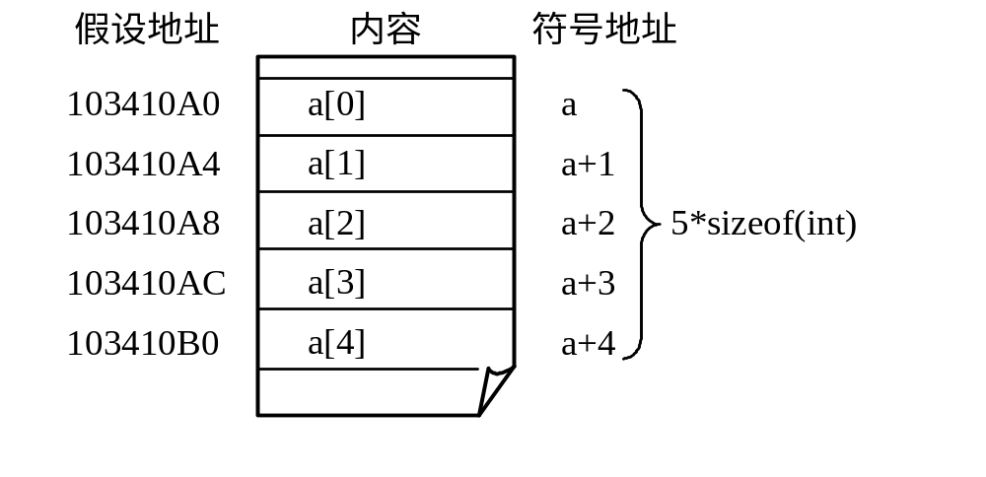
3.2.1 一维数组的定义与使用
数组定义之后，系统会将从内存中为其分配一块连续的存储空间，从第1个数据元素开始依次存放各个数组元素。例如，定义的数组a其内存排列(分配)示意图
例如： int a[5]; //定义了一个5个元素的整型数组a

Slide 16
3.2.1 一维数组的定义与使用
一维数组初始化
数据类型 数组名 [常量表达式] ={初值1, 初值2,…, 初值n};
{初值1,初值2,…, 初值n}称为初值表，初值之间用逗号，分隔, 所有初值用{ }括起来。
初值可以是一个变量表达式，初值与数组元素的对应关系是：初值i给数组第i个元素；所以，初值个数n不能超过数组的大小。
若初值表中初值个数(项数)小于数组的大小，则未指定值的数组元素被赋值为0；但初值表中项数不能为0。例如：
weekday b[10]={MON,WED,FRI};
当对全部数组元素赋初值时，可以省略数组的大小，此时数组的实际大小就是初值列表中初值的个数。例如：
char str[ ] = {'a', 'b', 'c', 'd', 'e' }; //数组str的实际大小为5。
在函数中定义数组时，如果没有给出初值表，数组不被初始化，其数组元素的值为随机值；在函数外定义数组如果没有初始化，其数组元素的值为0。
数组初值表的可以用一个逗号结尾，其效果与没有逗号一样。

Slide 17
3.2.1 一维数组的定义与使用
对一维数组实施的存取操作有两类：存取数组元素与读取数组元素的地址。数组元素是通过数组名及下标来标识的，这种带下标的数组元素也称为下标变量，下标变量可以象简单变量一样参与各种运算。
数组名 [下标表达式];
存取一维数组元素的一般语法形式为：
说明：
下标表达式可以是变量表达式，用来标识数组元素；不同于数组定义时用来确定数组长度的常量表达式。
当定义了一个长度为n的一维数组a，C++规定数组的下标从0开始，依次为0、1、2、3、…、n-1。对应的数组元素分别是a[0]、a[1]、…、a[n-1]，因此下标表达式的值要在[0，n-1]范围内。
例如：
a[1+2]=100; // 将数组a的第4个元素赋值100。

Slide 18
3.2 数组
【例3-2】学生成绩排序。
分析：学生成绩由键盘输入，当输入一个负数时，输入完毕。
采用直观的“选择排序法”进行排序，基本步骤如下：
① 将a[0]依次与a[1]~a[n-1]比较，选出大者与a[0]交换；最后a[0]为 a[0]~a[n-1]中最大者；
② 将a[1]依次与a[2]~a[n-1]比较，选出大者与a[1]交换；最后a[1]为 a[1]~a[n-1]中最大者；
③ 同理，从i=2到i=n-1, 将a[i]依次与a[i+1]~a[n-1]比较，选出较大者存于a[i]中。

Slide 19
3.2 数组
1 2 3 4 5 6 7 8 9 10 11 12 13 14 15 16 17 18 | /****************************** * p3_2.cpp * * 数组应用—选择排序 * ******************************/ #include<iostream> using namespace std; int main() { const int MaxN=5; int n,a[MaxN],i,j; for (n=0;n<MaxN;n++) { cin>>a[n]; //输入数组元素 if (a[n]<0) break; } for (i=0;i<n;i++) cout<<a[i]<<",\t"; cout<<"n"<<n<<endl;
数组定义
数组使用

Slide 20
3.2 数组
19 20 21 22 23 24 25 26 27 28 29 30 31 32 | //对数组元素逐趟进行选择排序 for (i=0;i<n-1;i++) for (j=i+1;j<n;j++) //从待排序序列中选择一个最大的数组元素 if (a[i]<a[j]) { int t; t=a[i]; //交换数组元素 a[i]=a[j]; a[j]=t; } for (i=0;i<n;i++) cout<<a[i]<<“,\t”; //显示排序结果 return 0; }
运行结果：
80 90 95 70 -1↙
95 90 80 70

Slide 21
3.2.1 一维数组定义与使用
数组的地址
数组元素的地址通过数组名来读取，其格式如下：
数组名+整型表达式;
由于其地址不是实际的地址值，称这个地址表达式为符号地址表达式。例如：
一维数组元素a[5]的符号地址表达式为a+5
若a是一个int型数组，数组的符号地址表达式a+n所表达的地址是第n+1个元素a[n]的地址，代表的实际地址值为：
a+n*sizeof(int)
而不是a+n！

Slide 22
3.2.1 一维数组定义与使用
在使用数组时最常犯的错误是数组元素越界：包括上标越界和下标越界。
上标越界是指数组元素的访问地址值超过了数组的起始地址
下标越界是指数组元素的访问地址越过了数组中最后一个数组元素的地址。
长度为 5 的数组，只有 5 个格子，但 C++ 不会拦你访问第 6 个：
a[0]
a[1]
a[2]
a[3]
a[4]
a[5]
↑ 合法范围：下标 0 ~ 4
越界！不属于你
数组名是一个地址常量，不能作为左值(赋值的目标)。因此，不能将一个数组整体拷贝给另外一个数组。
int a[5],c[5],i;
a=c; //错误!
正确的方法是将对应的元素进行拷贝，见下列程序段：
for(i=0;i<5;i++){
a[i]=c[i];} //将数组c中元素的值拷贝到数组c的对应元素中
在函数中，可以将一个一维数组作为函数的形式参数，用来接受一个一维数组传递过来的地址。

Slide 23
3.2.2 二维数组的定义与使用
一维数组像一行数据，二维数组可以表示多行、多列的数据。
二维数组的定义的一般形式为：
数据类型 数组名[常量表达式2][常量表达式1]；
其中：
常量表达式1为第1维的元素的个数，常量表达式2为第2维元素的个数。
二维数组a[m][n]是以长度为n的一维数组为元素的数组

Slide 24
3.2.2 二维数组的定义与使用
如果一维数组描述排列成一行的数据，那么，二维数组则描述若干行这样的数据。因此，二维数组可以看作是数学上的一个矩阵。第1维元素个数为矩阵的列数，第2维元素个数为矩阵的行数。
二维数组的定义格式可以写成：
数据类型 数组名[行数][列数]；
定义一个二维数组后，系统为它分配一块连续的内存空间。
二维数组a[m][n]占内存空间的计算公式为：
sizeof(数组名)；或 m*sizeof(a[0]); 或 m*n*sizeof(数据类型)

Slide 25
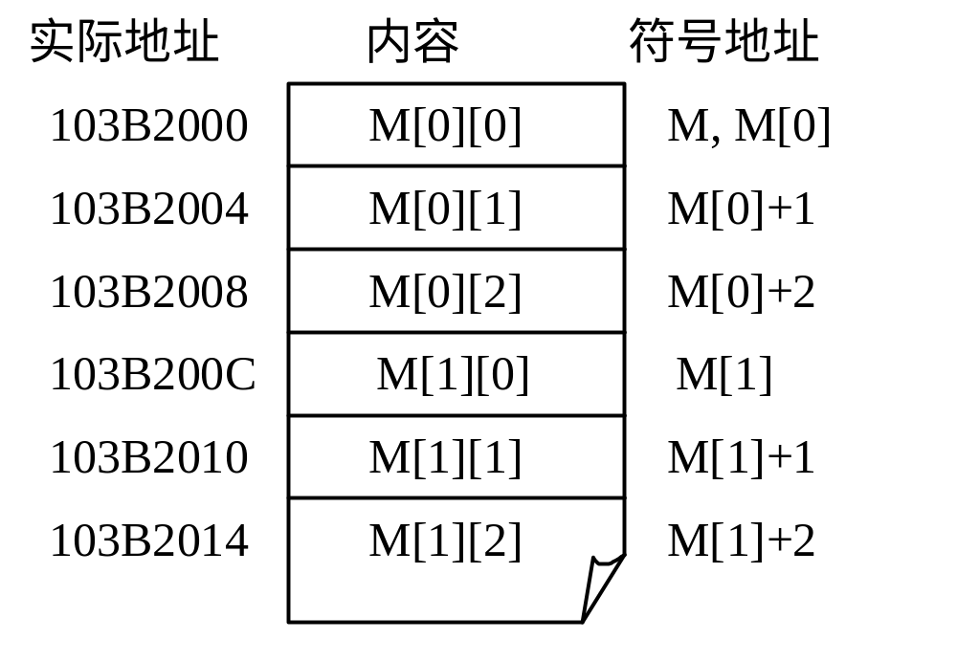
3.2.2 二维数组的定义与使用
既然一个二维数组是由若干个一维数组排列构成，二维数组在内存中的排列顺序为:先顺序排列每个一维元素,构成一维数组;再将各个一维数组顺序排列，构成二维数组。
int M[2][3]的排列顺序为：
先将3个int元素排列组成2个一维数组M[0], M[1]。
M[0]：M[0][0]，M[0][1]，M[0][2]
M[1]：M[1][0]，M[1][1]，M[1][2]
再将2个一维数组排成一个二维数组。
M: M[0], M[1]
数组M在内存中的排列图如图所示。

Slide 26
3.2.2 二维数组的定义与使用
二维数组的初始化 ：
数据类型 数组名 [常量表达式2][常量表达式1]=初值表；
其中初值表具有两种形式：嵌套的初值表，线性初值表。
嵌套初值表
以二维数组M[m][n]为例，嵌套初值表的格式为：
M的初值表={M[0]初值表,M[1]初值表,…,M[m-1]初值表}
M[i]初值表={M[i][0]初值表, M[i][1]初值表,…,M[i][n-1]初值表}；i从0到m-1;
嵌套初值表由一维初值表嵌套构成，各层构成规则与一维数组的初值表相同。
例如：
int M[3][4]={{1,2,3,4},{3,4,5,6},{5,6,7,8}}; //M数组元素被全部初始化
int a[2][3]={{1},{0,0,1}}; //初始化了部分数组元素
int b[][3]={{1,2,3},}; //初始化了全部数组元素
int d[][3]={{1,3,5},{5,7,9}}; //初始化了全部数组元素，省略了高维元素个数

Slide 27
3.2.2 二维数组的定义与使用
线形初值表
线形初值表与一维数组的初值表相同，初值表的项数不超过各维元素个数的乘积(总元素个数)。
数组元素按内存排列顺序依次从初值表中取值，下列各数组使用了线形初值表，结果与使用嵌套初值表相同。
int M[3][4]={1,2,3,4,3,4,5,6,5,6,7,8}; //M数组元素被全部初始化
int a[2][3]={1,0,0,0,1,1}; //初始化了全部数组元素, 一部分元素未给初值
int b[ ][3]={1,0,0,0,0,0}; //初始化了全部数组元素, 省略了高维元素个数
当使用线形初值表而省略高维元素个数时，高维元素个数为：
向上取整数（线形初值表项数/低维元素个数）
int b[ ][3]={1,0,0,0}；//高维元素个数为2

Slide 28
3.2.2 二维数组的定义与使用
二维数组的存取
数组名 [行下标表达式] [列下标表达式]
行下标表达式与列下标表达式的值同样从0开始，a[i][j]表示数组的第i+1行、第j+1列的元素。由于数组元素是变量，可以对其进行各种各种操作。
数组元素如果定义数组a[m][n], 即数组第1维大小为n, 第2维大小为m。a[i][j]的排列位置与在内存中的地址计算公式如下：
a[i][j]的排列位置=第1维大小n*i+j+1;
a[i][j]的地址=a的起始地址+(第1维大小n*i+j)*sizeof(数据类型)
a, a[0]: 为数组a的起始地址, 即a[0][0]的地址；
a[i]+j: 为数组的第i+1行的第j+1元素的地址，即a[i][j]的地址；

Slide 29
3.2.2 二维数组的定义与使用
1 2 3 4 5 6 7 8 9 10 11 12 13 14 15 16 17 18 19 20 | /********************************************************************** * p3_3.cpp * * 求学生多门功课的总分，并求所有学生各门功课的平均分 * **********************************************************************/ #include<iostream> using namespace std; int main() { const int MaxN=100,CourseN=5; int n,score[MaxN][CourseN+1]={0}; float aver[CourseN+1]={0}; for (n=0;n<MaxN;n++) //输入学生成绩 { for(int j=0;j<CourseN;j++) cin>>score[n][j]; if (score[n][0]<0) break; //输入-1，结束输入 } for (int i=0;i<n;i++) //计算每个学生的总分 for(int j=0;j<CourseN;j++) score[i][CourseN]=score[i][CourseN]+score[i][j];
二维数组定义
并初始化
二维数组使用

Slide 30
3.2.2 二维数组的定义与使用
21 22 23 24 25 26 27 28 29 30 31 32 33 34 36 36 37 38 | for (int j=0;j<CourseN+1;j++) //计算每门课程的平均分 { for (int i=0; i<n; i++) aver[j]=aver[j]+score[i][j]; aver[j]=aver[j]/n; } for (i=0;i<n;i++) //输出每个人的成绩与总分 { for(int j=0;j<CourseN+1;j++) cout<<score[i][j]<<"\t"; cout<<endl; } cout<<"--------------------------------------"<<endl; for (i=0;i<CourseN+1;i++) //输出每门功课的平均分 cout<<aver[i]<<"\t"; cout<<endl; return 0; }
运行结果：
70 71 72 73 74↙
82 83 84 85 86↙
92 93 94 95 96↙
-1 0 0 0 0↙
70 71 72 73 74 360
82 83 84 85 86 420
92 93 94 95 96 470
-------------------------------------------------------------------------
81.3333 82.3333 83.3333 84.3333 85.3333 416.667

Slide 31
3.2.3 多维数组
三维以及高于三维的数组称为多维数组
多维数组的定义与二维数组类似，可以一次定义，也可以逐步由低维数组定义。
int b[2][3][4]; //定义了一个三维数组
也可用下列方式步定义：
typedef int B1[3][4];
B1 b[2];
多维数组在内存的排列方式同样是先排低维数组，由低向高依次排列。
如：b[2][3][4]的排列顺序为：
b[0][0]：b[0][0][0]，b[0][0][1]，b[0][0][2]，b[0][0][3]
b[0][1]：b[0][1][0]，b[0][1][1]，b[0][1][2]，b[0][1][3]
b[0][2]：b[0][2][0]，b[0][2][1]，b[0][2][2]，b[0][2][3]
b[0]
b
b[1][0]：b[1][0][0]，b[1][0][1]，b[1][0][2]，b[1][0][3]
b[1][1]：b[1][1][0]，b[1][1][1]，b[1][1][2]，b[1][1][3]
b[1][2]：b[1][2][0]，b[1][2][1]，b[1][2][2]，b[1][2][3]
b[1]

Slide 32
3.2.3 多维数组
多维数组的初始化与存取
多维数组的初始化形式与二维数组类似：有嵌套初值表、线性初值表两种形式。使用线性初值表初始化时，数组元素按内存排列顺序依次从初值表中取值。
对多维数组进行存取包括对数组元素的存取和对数组元素的地址的读取，当一个多维数组的下标数与维数相同时，为对数组元素的存取。
当下标个数小于维数时表示的是一个地址，表示地址时，下标也不能越界。
如：下列都是b[2][3][4]的地址表达式。
b[1]; //b[1][0][0]的地址；
b[2]； //错误，下标越界；
b[0]+1; //与b[0][1]相同，b[0][1][0]的地址。
b[1][2]; //b[1][2][0]的地址
b[1][2]+4; //b[1][2][4]的地址，但数组b中没有b[1][2][4]这个元素，故指向了其它地方。

Slide 33
3.2.3 多维数组
1 2 3 4 5 6 7 8 9 10 11 12 13 14 15 16 17 18 | /****************************************** * 3_4.cpp * * 多维数组的各种地址表达式 * ******************************************/ #include<iostream> using namespace std; int main() { const int K=3,M=4,N=5; int k=2,m=3,n=4; short int b[K][M][N]; cout<<"Add of b: &b="<<&b<<endl; cout<<" b="<<b<<endl; cout<<" &b[0][0][0]="<<&b[0][0][0]<<endl; cout<<"Add of b[k]: &b[k]="<<&b[k]<<endl; cout<<" b[k]="<<b[k]<<endl; cout<<" b+k ="<<(b+k)<<endl; cout<<" &b[0]+k="<<(&b[0]+k)<<endl; cout<<" &b[k][0][0]="<<&b[k][0][0]<<endl;

Slide 34
3.2.3 多维数组
19 20 21 22 23 24 25 26 27 28 29 30 31 32 | cout<<"Add of b[k][m]: &b[k][m]="<<&b[k][m]<<endl; cout<<" b[k][m]="<<b[k][m]<<endl; cout<<" b[k]+m ="<<(b[k]+m)<<endl; cout<<" &b[0][0]+k*M+m="<<(&b[0][0]+k*M+m)<<endl; cout<<" &b[k][m][0]="<<&b[k][m][0]<<endl; cout<<" &b[0][0]+(k*sizeof(b[0]))/sizeof(b[0][0])+m="; cout<<(&b[0][0]+(k*sizeof(b[0]))/sizeof(b[0][0])+m)<<endl; cout<<"Add of b[k][m][n]: &b[k][m][n]="<<&b[k][m][n]<<endl; cout<<" b[k][m]+n="<<(b[k][m]+n)<<endl; cout<<" &b[0][0][0]+k*M*N+m*N+n="<<(&b[0][0][0]+k*M*N+m*N+n)<<endl; cout<<" &b[0][0][0]+(sizeof(b[0])*k+sizeof(b[0][0])*m)/sizeof(b[0][0][0])+n="; cout<<(&b[0][0][0]+(sizeof(b[0])*k+sizeof(b[0][0])*m)/sizeof(b[0][0][0])+n)<<endl; return 0; }
运行结果：
Add of b: &b=0012FEF0
b=0012FEF0
&b[0][0][0]=0012FEF0
Add of b[k]: &b[k]=0012FF40
b[k]=0012FF40
b+k =0012FF40
&b[0]+k=0012FF40
&b[k][0][0]=0012FF40
Add of b[k][m]: &b[k][m]=0012FF5E
b[k][m]=0012FF5E
b[k]+m =0012FF5E
&b[0][0]+k*M+m=0012FF5E
&b[k][m][0]=0012FF5E
&b[0][0]+(k*sizeof(b[0]))/sizeof(b[0][0])+m=0012FF5E
Add of b[k][m][n]: &b[k][m][n]=0012FF66
b[k][m]+n=0012FF66
&b[0][0][0]+k*M*N+m*N+n=0012FF66 &b[0][0][0]+(sizeof(b[0])*k+sizeof(b[0][0])*m)/sizeof(b[0][0][0])+n=0012FF66

Slide 35
3.2.4 数组与函数
数组名是一个地址，不能当作一个左值，但是可以作为函数的形参，接受实参传送来的地址。当形参接受实参传送来的地址后，形参数组与实参共享内存中的一块空间。函数体通过形参对数组内容的改变会直接作用到实参上。
数组名作为形参是数组应用的一个重要方面。
注意：
使用数组名传递地址时，虽然传递是地址，但形参与实参的地址 (数组)类型应一致。
形式参数中数组元素个数没有给定，因此，在函数体中，对数组存取的下标可以为任意值而不会出现编译错误。但是，当这个下标超过了实参数组的元素个数范围时，存取的就不是实参数组中的内容了。

Slide 36
3.2.4 数组与函数
1 2 3 4 5 6 7 8 9 10 11 12 13 14 15 16 17 18 19 20 21 | /************************************************** * p3_4.cpp * * 利用对一个多维数组的某列排序的函数, * * 将学生某门功课的成绩分班级排序 * **************************************************/ #include<iostream> using namespace std; const col=5; enum dir {Asc,Des}; void sort(int a[][col], int n, int Cn, dir D) //排序 { int t[col]; //用于暂存一行数据 for (int i=0;i<n-1;i++) for (int j=i+1;j<n;j++) //从待排序序列中选择一个最大(小)的数组元素 if (a[i][Cn]<a[j][Cn]&&D==Des||a[i][Cn]>a[j][Cn]&&D==Asc) { memcpy(t,a[i],sizeof(t)); //交换数组行 memcpy(a[i],a[j],sizeof(t)); memcpy(a[j],t,sizeof(t)); } }
数组作为函数形式参数

Slide 37
3.2.4 数组与函数
22 23 24 25 26 27 28 29 30 31 32 33 34 35 36 37 38 39 40 41 42 43 | int main() { const CourseN=5; int n,score[][CourseN]={{20060101, 1, 82, 86, 0}, {20060203, 2, 80, 80, 0}, {20060204, 2, 86, 90, 0}, {20060205, 2, 90, 83, 0}, {20060102, 1, 75, 86, 0}}; n=sizeof(score)/sizeof(score[0]); for (int i=0;i<n;i++) //计算每个学生的总分 for(int j=2;j<CourseN-1;j++) score[i][CourseN-1]=score[i][CourseN-1]+score[i][j]; sort(score,n,4,Des); //按总分降序排序 sort(score,n,1,Asc); //按班号的升序排序 for (i=0;i<n;i++) //输出每个人的成绩与总分 { for(int j=0;j<CourseN;j++) cout<<score[i][j]<<"\t"; cout<<endl; } return 0; }
数组作为函数形式参数
运行结果：
20060101 1 82 86 168
20060102 1 75 86 161
20060204 2 86 90 176
20060205 2 90 83 173
20060203 2 80 80 160

Slide 38
3.2.5 字符数组与字符串
存放字符型数据的数组称为字符数组。字符数组也分为一维数组和多维数组。
前述的数组的定义及初始化同样适用于字符数组，除此以外，C++对字符数组的初始化还可以使用字符串形式。
用字符进行初始化
例如：
char s1[ ]={'C','h','i','n','a'};
char s2[ ][4]={{'H','o','w'},{'a','r','e'},{'y','o','u'}};
用字符串进行初始化
例如：
char s3[ ]="China";
char s4[ ][4]={"how", "are", "you"};

Slide 39
3.2.5 字符数组与字符串
字符数组的使用
字符数组也是数组，我们同样可以通过数组名及下标引用数组中的元素。 为方便对字符与字符串的处理，C++提供了许多专门处理字符与字符串的函数，这些函数原型在各自的头文件中定义。
常用字符与字符串处理函数
函数的用法 | 函数的用法 | 函数的用法
strlen(字符串) | 返回字符串的长度(不包括\0) | Cstring
strset(字符数组, 字符C) | 将字符数组中的所有字符都设为指定字符C, 并以\0结尾
strlwr(字符串) | 将字符串中的所有字符转换成小写字符
strupr(字符串) | 将字符串中的所有字符转换成大写字符
strcmp(串s1, 串s2) | 比较两个字符串的大小，即按从左到右的顺序逐个比较对应字符的ASCII码值。若s1大于s2，返回1；若s1小于s2，返回-1；若s1等于s2，返回0。串s1、s2可以是字符串常量

Slide 40
3.2.5 字符数组与字符串
常用字符与字符串处理函数
函数的用法 | 函数的用法 | 函数的用法
strcpy(串s1, 串s2) | 将字符串s2拷贝到s1所指的存储空间中，然后返回s1。 其中, 串s2可以是字符串常量 | Cstring
strcat(串s1, 串s2) | 返回字符串的长度(不包括\0) | Ctype
toupper(字符) | 将字符数组中的所有字符都设为指定字符C, 并以\0结尾
tolower(字符) | 将字符串中的所有字符转换成小写字符 | Cstdlib
atoi(字符串) | 将字符串中的所有字符转换成大写字符
atol(字符串) | 比较两个字符串的大小，即按从左到右的顺序逐个比较对应字符的ASCII码值。若s1大于s2，返回1；若s1小于s2，返回-1；若s1等于s2，返回0。串s1、s2可以是字符串常量
atof(字符串) | 将字符串s2拷贝到s1所指的存储空间中，然后返回s1。 其中, 串s2可以是字符串常量

Slide 41
3.2.5 字符数组与字符串
1 2 3 4 5 6 7 8 9 10 11 12 13 14 15 16 17 18 19 | /********************************* * p3_5.cpp * * 字符串排序与查找 * *********************************/ #include<iostream> using namespace std; const NameLen=20; void order(char name[][NameLen],int n) //字符串排序 { char temp[NameLen]; for(int i=0;i<n-1;i++) //冒泡排序 for(int j=i+1;j<n;j++) if(strcmp(name[i],name[j])>0) //比较两个字符串的大小 { strcpy(temp,name[i]); //字符串交换 strcpy(name[i],name[j]); strcpy(name[j],temp); } }

Slide 42
3.2.5 字符数组与字符串
20 21 22 23 24 25 26 27 28 29 30 31 32 33 34 35 36 37 38 39 40 41 42 43 44 45 | int find(char name[][NameLen],int n,char searchname[NameLen]) { for(int i=0;i<n;i++) if(strcmp(name[i],searchname)==0) //找到,返回位置 return i+1; else if(strcmp(name[i],searchname)>0) //未找完,但找不到,返回0 return 0; return 0; //找完,找不到,返回0 } int main() { char NameTab[][NameLen]={"GongJing","LiuNa","HuangPin","ZhouZijun", "LianXiaolei","ChenHailing","CuiPeng","LiuPing"}; char searchname[NameLen]; int n=sizeof(NameTab)/NameLen; order(NameTab,n); for(int i=0;i<n;i++) //输出排序后的各姓名 cout<<i+1<<'\t'<<NameTab[i]<<endl; cout<<"Input the searching name:"; cin>>searchname; if(n=find(NameTab,n,searchname)) cout<<"Position:"<<n<<endl; else cout<<"Not found!"<<endl; return 0; }
1 ChenHailing
2 CuiPeng
3 GongJing
4 HuangPin
5 LianXiaolei
6 LiuNa
7 LiuPing
8 ZhouZijun
Input the searching name:LiuPing
Position:7

Slide 43
3.3 指针
地址与指针
地址
当定义一个变量后，内存中将会划出一块由若干个存储单元组成的区域，用于保存该变量的数据。在内存里每个存储单元都有各自的编号，称为地址。
指针
在C++中，提供了指针类型，它是一种用于存放内存单元地址的变量类型，地址就存储在这种指针类型的变量中。正因为指针变量存储的是地址，用它来指明内存单元，所以形象地称这种地址变量为指针。

Slide 44
3.3 指针
指针变量的定义
每存储一个地址，就要定义一个指针变量。定义指针变量的格式如下：
数据类型 * 变量名；
数据类型是指针变量所指向对象的数据类型，它可以是基本数据类型，也可以是构造数据类型以及void 类型。
变量名是用户自定义的标识符。
*表示声明的变量是一个指针变量，而不是普通变量。
int *ip; //定义了一个int型的指针变量ip
float *fp; //定义了一个float型指针变量fp
typedef int A[10];
A *ap; // 定义了一个A类型的指针变量ap
sizeof(ip)=sizeof(fp)=sizeof(ap)=4;

Slide 45
3.3 指针
指针的初始化与赋值
定义了一个指针，只是得到了一个用于存储地址的指针变量。若指针变量既没有初始化，也没有赋值，其地址值是一个随机的数。
数据类型 *指针变量名=初始地址表达式；
不要将一个非地址常量、变量以及无意义的实际地址赋给指针变量。如：
int *p=100; //错误，100是一个int型常量，不是一个地址常量。
int *p=(char *)100; //危险！100是一个无意义的实际地址, 可能指向危险区域。
可以使用一个已初始化的指针去给另一个指针赋值，但类型必须一致如果不一致，可进行强制类型转换。
char *p=NULL;
int *ip=(int *)p+100; //将char型指针强制转化成int型指针。

Slide 46
3.3 指针
指针的初始化与赋值
对于基本数据类型的变量、数组元素我们可以使用取地址运算符&来获得它们的地址，但是也只有类型一致才能赋值。
int a[10]； //定义int型数组
int *i_pointer=a； //定义并初始化int型指针
有一种特殊的void类型指针，可以存储任何的类型地址；但将一个void类型的地址赋值给非void类型的指针变量，要使用类型强制转换。
void v; //错误，不能定义void类型的变量
void *vp; //定义void类型的指针

Slide 47
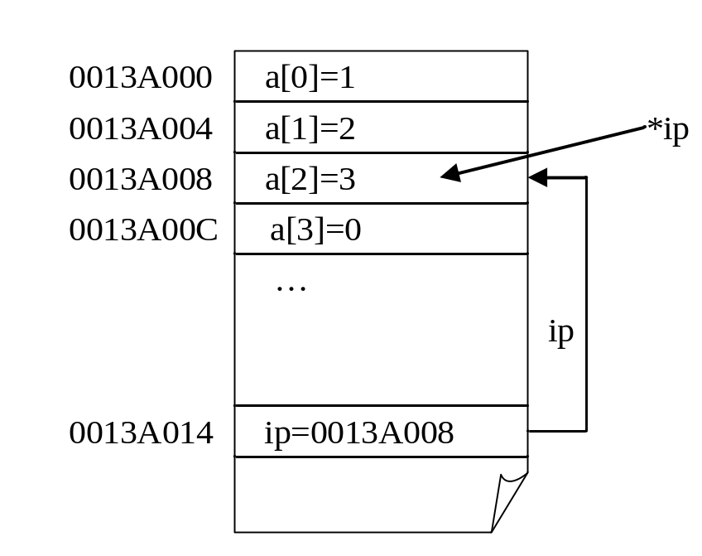
3.3 指针
指针运算
指针变量存放的是地址，因此指针的运算实际上就是地址的运算，但正是由于指针的这一特殊性，使指针所能进行的运算受到了一定的限制。指针通常进行下列几种运算：赋值运算、取值运算、算术运算、相减运算、比较运算。
* 和&运算
*称为指针运算符。出现在数据定义语句中时，* 在数据类型与变量之间，是一个二元运算符，用来定义指针变量；出现指针变量表达式左边时，是一个一元运算符，表示访问指针所指对象的内容。
int a[4]={1,2,3};
int *ip=&a[2];
cout<<*ip; // 输出ip指向单元的内容，内容为整型数3
*ip=100; // 将100赋给a[2];

Slide 48
3.3 指针
指针与整数的加减运算
指针的加减运算与普通变量的加减运算不同，由于指针存储的是变量的内存地址，指针加上或减去一个整数n，表示指针从当前位置向后或向前移动n个sizeof（数据类型）长度的存储单元。因此对于不同的数据类型，n的实际大小就不同。
int b[2][3][4];
typedef char A[10];
int *p1=b[1][0];
int *p2=(int *)b[1];
int *p3=(int *)(b+1);
double *pd=(double *)p3;
A *pa=(A *)p3;
cout<<p1<<","<<p2<<","<<p3<<","<<pd<<","<<pa<<endl;
cout<<p1+1<<","<<p2+1<<","<<p3+1<<","<<pd+1<<","<<pa+1<<endl;
运行结果：
0013FF80, 0013FF80, 0013FF80, 0013FF80, 0013FF80
0013FF84, 0013FF84, 0013FF84, 0013FF88, 0013FF8A

Slide 49
3.3 指针
指针自增、自减运算
指针的自增、自减运算是指针加减运算的特例。指针的自增或自减表示指针从当前位置向后或向前移动sizeof（数据类型）长度的存储单元。
int *p, *q, a=5;
p=&a;
p++; //指针p后移4个字节
*p++; //先读取p指向的变量a的值5，然后使指针p后移4个字节
(*p)++; //读取p指向的变量a的值，然后使p指向的变量a自增1
*++p; //先使指针p后移4个字节，然后读取p指向的变量的值
++*p; //将p指向的变量a自增1
*q++=*p++; //这是一种常用的表达式，依次执行:*q=*p, q++, p++
两指针相减 ：当两个指针指向同一数组时，两个指针的相减才有意义。两个指针相减的结果为一整数，表示两个指针之间数组元素的个数。

Slide 50
3.3 指针
两个指针的比较运算
两个指针的比较一般用于下列两种情况：一是比较两个指针所指向的对象在内存中的位置关系；二是判断指针是否为空指针。
void类型指针
指向void类型的指针是一种不确定类型的指针，它可以指向任何类型的变量。实际使用void型指针时，只有通过强制类型转换才能使void型指针得到具体变量的值。在没有转换前void型指针不能进行指针的算术运算。
void *vp; //定义了一个void型指针vp
int i=6, *ip;
vp=&i; // vp指向整型变量i
cout<<“i=”<<*vp<<endl; // 错误
cout<<"i="<<*(int *)p<<endl;
ip=(int *)vp; //ip指向vp指向的变量i
cout<<"i="<<*ip<<endl;

Slide 51
3.3.2 指针与字符串
字符型指针
用于存放字符型变量的地址，而字符串的本质是以\0结尾的字符数组，一个字符型指针存储了字符数组的第一个元素的地址，也就存储了字符串的地址，这个指针就指向了字符串。
在定义一个字符数组时，可以将一个字符串常量作为初值，但将字符串常量作为初值赋给字符数组和将字符串常量作为初值赋给字符指针变量，二者的含义是不同的。
char str[5]="abcd";
char *p_str="abcd";
在上述字符串定义有下列不同：
(1) 字符数组str[5]被赋值为“abcd”，因此，数组str的五个数组元素的值分别为字符‘a’、‘b’、‘c’、‘d’和‘\0’。字符指针p_str被赋值为“abcd”，则意味着指针p_str的值为字符串常量"abcd"的第一个字符'a'在内存中的地址。
(2) 字符指针p_str比str多分配了一个存储地址的空间，用于存储字符串的首地址。

Slide 52
3.3.3 指针与数组
使用指针操作符*存取数组
指针的加减运算的特点使得指针操作符特别适合处理存储在一段连续内存空间中的同类型数据。这样，使用指针操作符来对数组及其元素进行操作就非常方便。
一维数组的指针操作
当定义数组一维数组T a[N] (T为类型)，下式为存取数组元素a[i]的等效方式：
*(a+i)；
而a+i为a[i]的地址
多维数组的指针操作
对于多维数组，使用指针同样可以灵活访问数组元素。若定义数组T b[K][M][N], 下式为存取数组元素a[i][j][k]的等效方式：
*(*(*(b+i)+j)+k);
其中：*(*(b+i)+j)+k为b[i][j][k]的地址，即&b[i][j][k];
*(*(b+i)+j)为b[i][j][0]的地址，即b[i][j];
*(b+i)为b[i][0][0]的地址，即b[i]；

Slide 53
3.3.3 指针与数组
指针数组
指针数组是以指针变量为元素的数组，指针数组的每个元素都是同一类型的指针变量。
在指针数组的定义中有两个运算符：*和[ ]，运算符[ ]的优先级高于*，所以*p[N]等价于*( p[N])，p[N]表示一个数组，而*表示数组元素为指针变量。
int *p_a[5]; //定义了一个指针数组，其中有5个数组元素，每个数组元素都是一个int类型的指针。
对指针数组的存取同样可以使用指针方式、数组方式、以及指针与数组结合的方式。一维指针数组与二维指针数组对应，可采用存取二维数组的方式存取。
指针数组的每一个元素都是一个指针，因此必须先赋值，后引用。

Slide 54
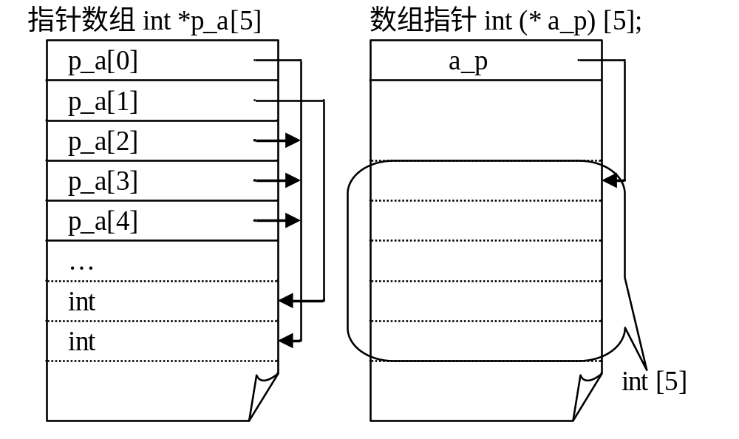
3.3.3 指针与数组
数组指针
数组指针是指向数组的指针。
虽然运算符[ ]的优先级高于*，但是，在数组指针的定义式中，(* 指针名) 改变了这种优先级，它表明定义的首先是一个指针，然后才是什么类型的指针。
int (* a_p) [5];
等效于下列定义方式：
①typedef int I_A[5];
②I_A *a_p;

Slide 55
3.3.4 多重指针
如果已经定义了一个指针类型，我们再定义一个指针，用于指向已经定义的指针变量，后面定义的指针变量就是一个指向指针的指针变量，简称指向指针的指针，这样的指针也称二重(级)指针。三重及以上的指针统称为多重指针。
int **pp; // 定义了一个二级指针变量
// 等效于下列定义方式：
typedef int * P;
P *p;
二级指针常用来指向一个指针数组。例①：
int a[2][3]={1,2,3,4,5,6}; //声明并初始化二维数组
int *p_a[3]; //声明整型指针数组
p_a[0]=a[0]; //初始化指针数组元素
p_a[1]=a[1];
int **pp;
pp=p_a;

Slide 56
3.3.4 多重指针
常见错误
类型不匹配
pp=a; //错误,因为pp是一个int**型变量,a是一int[2][3]型的地址
pp=&a; //错误,pp是一个int**型变量,&a是一个(*)int[2][3]型的地址
pp=&a[0]; //错误,pp是一个int**型变量,&a[0]是一个(*)int[3]型的地址
指针没有逐级初始化
int i=3;
int **p2;
*p2=&i;
**p2=5;
cout<<**p2;
虽然该程序段编译、连接均没有错误，但运行时出错。其原因在于int **p2;只是定义了一个指针变量，变量中的内容(地址)是一个无意义的地址，而*p2=&i是对无意义的内存单元赋值，这样是错误与危险的。正确的作法是从第一级指针开始，逐级初始化。

Slide 57
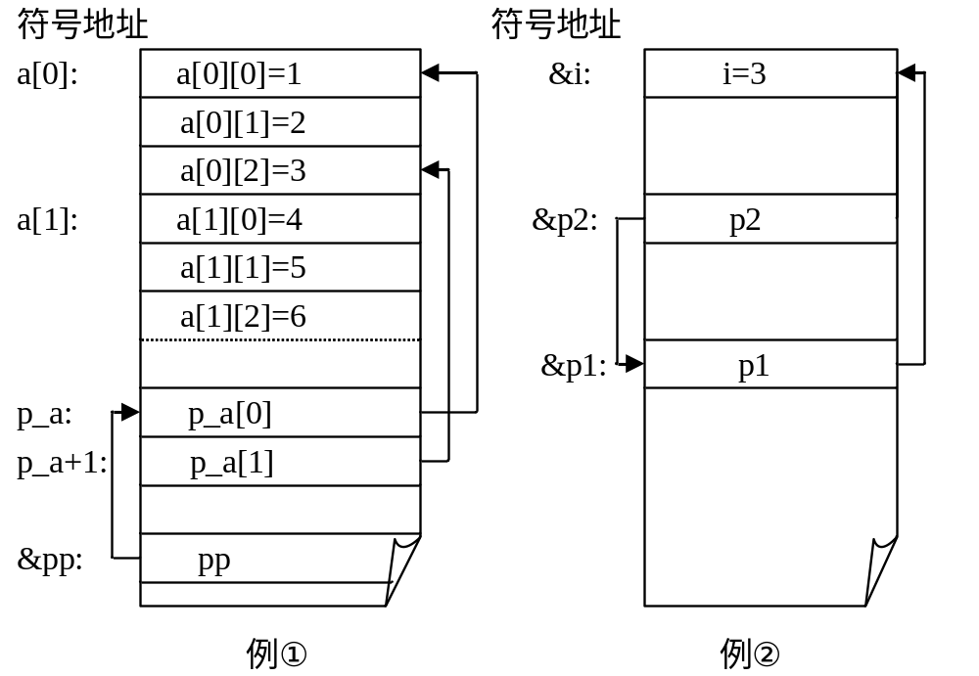
3.3.4 多重指针
逐级初始化多级指针
例②:
int i=3;
int **p2;
int *p1;
p1=&i; //初始化一级指针
p2=&p1; //初始化一级指针
**p2=5; //通过指针给变量i赋值
cout<<**p2; //结果为5
上述两个二级指针在内存中的分布如右图所示。

Slide 58
3.3.5 动态内存分配
在C++中，动态内存分配技术可以保证程序在运行过程中根据实际需要申请适量的内存，使用结束后还可以释放。C++通过new运算和delete运算来实现动态内存分配。
new运算
new运算的作用是按指定类型和大小动态的分配内存。
指针变量=new 类型名 (初值列表);
其中：
数据类型可以是基本数据类型，也可以是用户自定义的复杂数据类型。
new运算符在堆(内存)中创建一个由类型名指定类型的对象，如果创建成功，返回对象的地址；否则返回空指针NULL。
初值列表给出被创建对象的初始值。
由于返回的是地址，所以要用事先定义一个类型相同的指针变量来存储这个地址。

Slide 59
3.3.5 动态内存分配
new创建指定类型对象
例：
int *ip;
ip=new int(5); //ip指向1个初值为5的int型对象
//也可以使用一条语句定义：
int *ip=new int(5);
首先定义了一个整型指针ip; 然后申请内存，创建一个int型数据对象，并将该数据对象初始化为5; 最后返回创建的数据对象的地址，存入ip。

Slide 60
3.3.5 动态内存分配
new创建动态数组
使用new运算可创建一个数据对象，也可以创建同类型的多个对象----数组。由于数组大小可以动态给定，所创建的对象称为动态数组。new创建动态数组时，需要给出数组的结构说明。
指针变量=new 类型名 [下标表达式];
其中：
下标表达式与数组初始化时的常量表达式不同，可以是变量表达式。
用new申请失败时，返回NULL。申请一个动态数组，往往需要较大的空间，因此，在程序中需要对new的返回值进行判断，看是否申请成功。
例②：
int *pa;
pa=new int [5]; //ip指向5个未初始化的int型数据对象的首地址

Slide 61
3.3.5 动态内存分配
new创建多维数组
使用new也可创建多维数组，其语法形式如下：
指针变量=new 类型名T [下标表达式1][ 下标表达式2][…]
其中：
当用new创建多维数组时，只有下标表达式1可以任意结果是正整数的表达式，而其它下标表达式必须是值为正整数的常量表达式。
如果内存申请成功，new运算返回一个指向新分配内存首地址的指针，它是一个T类型数组的指针，而不是T类型指针。数组元素的个数为除最左边一维(最高维)外各维下标表达式的乘积。
例③:
int *pb；
pb = new int[3][4][5];
//错误，new操作产生的是指向一个int[4][5]的二维int型数组的指针
int (*pb)[4][5];
pb = new int[3][4][5];
//正确，针pb既可以作为指针使用，也可以像一个三维数组名一样使用

Slide 62
3.3.5 动态内存分配
delete运算
当程序不再需要由new分配的内存空间时，可以用delete释放这些空间。
delete 指针变量名；
如果删除的是动态数组，则语法格式为：
delete [ ] 指针变量名；
其中：
括号[ ]表示用delete释放为多个对象分配的地址，[ ]中不需要说明对象的个数。
不管建立的动态数组是多少维，释放的格式都是一样。
对于例①②③分配的空间，释放语句如例④：
delete ip;
delete [] pa;
delete [] pb;

Slide 63
3.3.5 动态内存分配
1 2 3 4 5 6 7 8 9 10 11 12 13 14 15 16 17 18 19 20 21 | /********************************* * p3_6.cpp * * 动态二维矩阵 * **********************************/ #include<iostream> using namespace std; int main() { int m,n; int **dm; cout<<"input matrix size m,n:"; cin>>m>>n; dm=new int * [m]; //建立m个指针，存储m行 for(int i=0;i<m;i++) //为每行分配n个空间 if((dm[i]=new int [n])==NULL) exit(0); for (i=0;i<m;i++) //输入矩阵元素 { for(int j=0;j<n;j++) cin>>dm[i][j]; }

Slide 64
3.3.5 动态内存分配
22 23 24 25 26 27 28 29 30 31 32 | for (i=0;i<m;i++) //输出输出矩阵元素 { for(int j=0;j<n;j++) cout<<dm[i][j]<<"\t"; cout<<endl; } for(i=0;i<m;i++) //释放m个指针指向的空间； delete [ ] dm[i]; delete [ ] dm; //释放m个指针 return 0; }
运行结果：
input matrix size m,n：2 3↙
1 2 3↙
4 5 6↙
1 2 3
4 5 6
各用new运算符申请分配的内存空间，必须用delete释放；
delete作用的指针必须是由new分配内存空间的首地址；
对于一个已分配内存的指针，只能用delete释放一次；
new和delete运算实现了堆空间的动态分配，它在带来方便的同时也潜伏了可能的隐患：使用new进行内存分配之后，忘记了使用delete运算进行内存回收，即“内存泄露”，如果程序长时间运行，则有可能因内存耗尽而使系统崩溃，以对new和delete要养成配对使用的良好习惯。

Slide 65
3.3.5 动态内存分配
【例3-7】动态创建多维数组
分析：当用new动态创建多维数组时，如果内存申请成功，new运算返回一个指向新分配内存首地址的指针，它是一个T类型数组的指针，而不是T类型指针，数组元素的个数为除最左边一维（最高维）外各维下标表达式的乘积。

Slide 66
3.3.5 动态内存分配
1 2 3 4 5 6 7 8 9 10 11 12 13 14 15 | /**************************************** * 程序名：p3_7.cpp * * 功 能：动态创建多维数组 * ****************************************/ #include <iostream> using namespace std; int main() { float (*p)[3][4]; int i,j,k; p = new float[2][3][4]; for (i=0; i<2; i++) for (j=0; j<3; j++) for (k=0; k<4; k++) *(*(*(p+i)+j)+k)=i*100+j*10+k; //通过指针访问数组元素

Slide 67
3.3.5 动态内存分配
16 17 18 19 20 21 22 23 24 25 26 27 28 | for (i=0; i<2; i++) { for (j=0; j<3; j++) { for (k=0; k<4; k++) //将指针cp作为数组名使用，通过数组名和下标访问数组元素 cout<<p[i][j][k]<<" "; cout<<endl; } cout<<endl; } return 0; }
运行结果：
0 1 2 3
10 11 12 13
21 22 23
100 101 102 103
110 111 112 113
120 121 122 123
思考:
建立一个动态数组后，如果在程序的运行过程中，数组溢出，程序运行结果又将是什么？请读者尝试修改程序，使数组溢出并分析程序的运行结果。

Slide 68
3.3.6 指针与函数
指针作为函数参数
指针作为函数参数是一种地址传递方式。当需要在不同的函数之间传递大量数据时，程序执行时调用函数的开销就会比较大，这时，如果需要传递的数据是存放在一个连续的内存区域中，就可以采用指针作为函数参数，只传递数据的起始地址，而不必传递数据的值，这样就会减小开销，提高效率。
指针可以作为函数的形参，也可以作为函数的实参。如果以指针作为函数的形参，在调用时实参将值传递给形参，也就是使实参和形参指针变量指向同一内存地址，这样在函数运行过程中，通过形参指针对数据值的改变也同样影响着实参所指向的数据值，从而实现参数双向传递的目的，即通过在被调用函数中直接处理主调函数中的数据而将函数的处理结果返回其调用者。

Slide 69
3.3.6 指针与函数
【例3-8】用传指针方式实现两个数据交换
分析：用传值的方式无法实现两个数据交换。用指针作为形参，从实参传入要交换数据的地址，在函数体内将指针指向的两个数据交换存储位置，这样通过“釜底抽薪”的方式实现了数据交换。为了实现不同类型的数据交换，形式参数采用void指针。

Slide 70
3.3.6 指针与函数
1 2 3 4 5 6 7 8 9 10 11 12 13 14 15 16 17 18 19 20 | /********************************************** * p3_8.cpp * * 实现两个数据交换的通用程序 * **********************************************/ #include <iostream> using namespace std; void swap_i(int *num1,int *num2) //整型数交换 { int t; t=*num1; *num1=*num2; *num2=t; } void swap(void *num1,void *num2,int size) // 所有类型数据交换 { char *first=(char *)num1,*second=(char *)num2; for(int k=0;k<size;k++) { char temp; temp=first[k];
指针作为函数形式参数

Slide 71
3.3.6 指针与函数
21 22 23 24 25 26 27 28 29 30 31 32 33 34 35 36 37 38 39 40 | first[k]=second[k]; second[k]=temp; } } int main() { int a=3,b=6; double x=2.3,y=4.5; char c1[8]="John",c2[8]="Antony"; cout<<"before swap:a="<<a<<" b="<<b<<endl; swap_i(&a,&b); cout<<"after swap: a="<<a<<" b="<<b<<endl; cout<<"before swap:x="<<x<<" y="<<y<<endl; swap(&x,&y,sizeof(x)); cout<<"after swap: x="<<x<<" y="<<y<<endl; cout<<"before swap:c1="<<c1<<" c2="<<c2<<endl; swap(&c1,&c2,sizeof(c1)); cout<<"after swap: c1="<<c1<<" c2="<<c2<<endl; return 0; }
运行结果：
before swap:a=3 b=6
after swap: a=6 b=3
before swap:x=2.3 y=4.5
after swap: x=4.5 y=2.3
before swap:c1=John c2=Antony
after swap: c1=Antony c2=John

Slide 72
3.3.6 指针与函数
指针型函数
除void类型的函数之外，每个被调用函数在调用结束之后都要有返回值，指针也可以作为函数的返回值。当一个函数声明其返回值为指针类型时，这个函数就称为指针型函数。
数据类型 * 函数名(参数表);
其中，
数据类型表明函数返回指针的类型；*表示函数的返回值是指针型，可以使用多个*返回多重指针。
使用指针型函数的最主要目的就是要在函数调用结束时把大量的数据从被调用函数返回到主调函数中，而通常非指针型函数调用结束后，只能返回一个值。
在调用指针型函数时，需要一个同类型的指针变量接受返回的值。

Slide 73
3.3.6 指针与函数
1 2 3 4 5 6 7 8 9 10 11 12 13 14 15 16 | /******************************** * p3_9.cpp * * 超长整数加法 * ********************************/ #include <iostream> using namespace std; char *ladd(char *s1, char *s2) { int n1,n2,n; char *res,c=0; n1=strlen(s1); //n1=数字串s1的长度 n2=strlen(s2); //n2=数字串s2的长度 n = n1>n2 ? n1 : n2; //数字串s1,s2最大长度 res=new char [n+2]; //申请存结果串的内存 for(int i=n+1;i>=0;i--) //将s1从低位开始搬到res， res[i] = i>n-n1 ? s1[i-n-1+n1] : '0';

Slide 74
3.3.6 指针与函数
17 18 19 20 21 22 23 24 25 26 27 28 29 30 31 32 33 34 | for(i=n;i>=0;i--) { char tchar; tchar = i>n-n2 ? res[i]-'0'+s2[i-n+n2-1]-'0'+c : res[i]-'0'+c; //将数字符变成数 c = tchar>9 ? 1 : 0; //设进位 res[i] = c>0 ? tchar-10+'0' : tchar+'0'; //将数字变成数字字符 } return res; } int main() { char num1[100],num2[100],*num; cin>>num1>>num2; num=ladd(num1,num2); cout<<num1<<"+"<<num2<<"="<<num<<endl; delete [ ] num; return 0; }
运行结果：
12345678901234↙
99999↙
12345678901234+99999=012345679001233

Slide 75
3.3.6 指针与函数
指向函数的指针
在程序运行时，不仅数据要占用内存空间，程序的代码也被调入内存并占据一定的内存空间。每一个函数都有函数名，实际上，这个函数名就是该函数的代码在内存的起始地址。
当调用一个函数时，编译系统就是根据函数名找到函数代码的首地址，从而执行这段代码。由此看来，函数的调用形式：函数名（参数表），其实质就是：函数代码首地址（参数表）。
函数指针：
就是指向某个函数的指针，它是专门用于存放该函数代码首地址的指针变量。一旦定义了某个函数指针，那么，它就与函数名有同样的作用，在程序中就可以象使用函数名一样，通过指向该函数的指针来调用该函数。

Slide 76
3.3.6 指针与函数
函数指针的定义语法形式如下：
数据类型 （*函数指针名）（形参表）；
其中:
数据类型为函数指针所指函数的返回值类型；形参表则列出了该指针所指函数的形参类型和个数
函数指针名与*外面的圆括号()是必须的，圆括号改变了默认的运算符的优先级，使得该指针变量被解释为指向函数的指针。如果去掉圆括号，将被解释为函数的返回值为指针。

Slide 77
3.3.6 指针与函数
函数指针在使用之前也要进行赋值，使指针指向一个已经存在的函数代码的起始地址。语法形式为：
函数指针名=函数名；
赋值符右边的函数名所指出的必须是一个已经声明过的，和函数指针具有相同返回类型和相同形参表的函数。在赋值之后，就可以通过函数指针名来直接引用该指针所指向的函数。即：该函数指针可以与函数名一样，出现在函数名能出现的任何地方。
调用函数指针指向的函数有如下两种格式：
例如：
int add(int a,int b); //定义函数
int (*fptr)(int a,int b); //定义函数指针
fptr=add; // 函数指针赋值，或fptr=&add;
① 函数指针名(实参表)；
② (* 函数指针名) (实参表)；

Slide 78
3.3.6 指针与函数
采用下列任何一种形式调用函数sum:
add(1,2); //用函数名调用函数sum
(*fptr)(1,2); //用指向函数的指针调用函数sum
fptr(1,2); //用指向函数的指针调用函数sum
虽然三种调用形式的结果完全相同，当用指向函数的指针调用函数add()时，习惯上使用 (*fptr)(1,2)，因为这种形式能更直观地说明是用指向函数的指针来调用函数。
指向函数的指针常用来实现菜单程序，根据不同的选择执行菜单项中对应的功能，各功能由指向函数的指针实现。

Slide 79
3.3.6 指针与函数
【例3-10】用指向函数的指针实现各种算术运算的菜单程序。
分析：为了实现菜单功能，需要定义一个函数指针数组来存储各函数名(地址)，调用时通过各数组元素指向的函数名来调用对应的函数。

Slide 80
3.3.6 指针与函数
1 2 3 4 5 6 7 8 9 10 11 12 13 14 15 16 17 18 19 20 | /******************************* * p3_10.cpp * * 菜单程序 * ********************************/ #include <iostream> using namespace std; int add(int a,int b) { return a+b; } int sub(int a,int b) { return a-b; } int mul(int a,int b) { return a*b; } int divi(int a,int b) { if (b==0) return 0x7fffffff; else return a/b; } int (*menu[ ])(int a,int b)={add,sub,mul,divi};

Slide 81
3.3.6 指针与函数
21 22 23 24 25 26 27 28 29 30 31 32 33 34 | int main() { int num1,num2,choice; cout<<"Select operator:"<<endl; cout<<" 1: add"<<endl; cout<<" 2: sub"<<endl; cout<<" 3: multiply"<<endl; cout<<" 4: divide"<<endl; cin>>choice; cout<<"Input number(a,b): "; cin>>num1>>num2; cout<<"Result:"<<menu[choice-1](num1,num2)<<endl; return 0; }
运行结果：
Select operator:
1:add
2:sub
3:multiply
4:divide
3↙
Input number(a,b):4 5↙
Result:20
思考:
如果选择操作为：4↙ ，
输入为：Input number(a,b):5 0↙ ，输出结果将是什么？

Slide 82
3.3.7 指针常量与常指针
指针常量
指针常量是相对于指针变量而言的，也就是指针值不能被修改的指针。如果在定义指针变量时，指针变量前用const修饰，被定义的指针变量就变成了一个指针类型的常变量，指针类型的常变量简称为指针常量。
数据类型* const 指针名 = 变量名；
修饰符const与指针变量紧邻，说明指针的值不允许修改，所以一定要在定义时给出初值。
int a=2;
int b=3;
int * const p=&a; //定义了一个指针常量并初始化
p=&b; //错误：指针常量，不能改变指针指向
p=NULL; //错误,指针常量的值为常量，不能被修改
因为const修饰的是指针，而不是指针指向的对象的值，所以指针指向的对象的值可以被更改：
*p=4; //正确，可以修改指向变量的值
*p=b; //正确，可以修改指针指向变量的值

Slide 83
3.3.7 指针常量与常指针
常量指针
如果在定义指针变量时，数据类型前用const修饰，被定义的指针变量就是指向常量的指针变量，指向常量的指针变量简称为常量指针。定义常量指针的格式如下：
const 数据类型* 指针变量 = 变量名；
或
数据类型 const * 指针变量 = 变量名；
定义一个常量指针后，指针指向的对象的值不能被更改，即不能通过指针来更改所指向的对象的值，但指针本身可以改变，指向另外的对象。
const int a=2;
int b=3;
const int * p=&a; //定义了一个常量指针并初始化
p=&b; //正确, 常量指针可以指向其它变量
p=NULL; //正确, 常量指针的值可以被修改

Slide 84
3.3.7 指针常量与常指针
因为const修饰的是指针指向的值，而不是指针，所以指针指向的值不能被更改。
*p=4; //错误,常量指针不能修改指向的值
*p=b; //错误,常量指针不能修改指向的值
为了防止通过一个非常量指针修改常量指针指向的值，将一个常量指针赋给一个非常量指针是错误的。
int *q;
q=p; //错误,将一个常指针赋给非常量指针
注意:常数数组定义时必须初始化（不能完全不初始化），但不需要全部元素显式赋值，未列出的元素会自动补 0。
const int a[]={1,2,3}; //正确
const char a[]={'1','2','3'}; //正确
const int a[10]={1,2,3}; //正确，未显式赋值的元素自动初始化为0
可以将一个非常量指针赋给一个常量指针，这是因为const修饰的是指针指向的内容，而不是指针的值（地址值）。
p=NULL; //正确
p=q; //正确
const用在数组的类型前修饰数组元素，数组元素为常量的数组的称为常量数组，常量数组的元素不可改变，也不可将地址赋值给非常量指针。
const int a[3]={1,2,3}; //定义常量数组
a[0]=0; //错误,常量数组的元素不可修改
int *p=a; //错误,常量数组的地址不能赋给非常量指针

Slide 85
3.3.7 指针常量与常指针
指向常量的指针常量
指针常量保护指针的值不被修改，常量指针保护指针指向的值不被修改，为了将两者同时保护，可以定义指向常量的指针常量，简称为常指针常量。常指针常量是一个指向常量的指针，指针值本身也是一个常量。
常指针常量定义格式如下：
const 数据类型* const 指针变量 = 变量名；
或
数据类型 const * const 指针变量 = 变量名；
其中：
左边的const与数据类型相结合，表明数据的值是常量；右边的const用在变量前，表明变量的值是常量。
定义一个常指针常量后，修改指针的值与修改指针指向内容的值都是错误的。
const int a=2;
int b=3;
int *q=&b;
const int * const p=&a; //定义了一个常量指针并初始化
p=&b; //错误,常指针常量的值为常量，不能指向其它变量
p=NULL; //错误,常指针常量的值为常量，不能被改变
*p=b; //错误,常指针常量所指的值为常量，不能被改变
p=q; //错误,常指针常量的值为常量，不能被改变
q=p; //错误,不能将一个常指针赋给非常指针
注意:常指针类型通常用作函数的形参，以防止在函数体内通过形参修改实参指向的值，以保护实参。

Slide 86
3.4 引用类型
从逻辑上理解，引用（reference）是已存在变量的别名（alias），通过引用我们可以间接访问变量，指针也能间接访问变量，但引用在使用上相对指针更安全。引用的主要用途是为了描述函数的参数和返回值，特别是为了传递较大的数据变量。
对引用型变量的操作实际上就是对被引用变量的操作。当定义一个引用型变量时，需要用已存在的变量对其初始化，于是引用就被绑定在那个变量上，对于引用的改动就是对它所绑定的变量的改动，反之亦然。
定义一个引用型变量的语法格式为：
其中:
数据类型应与被引用变量的类型相同;
&是引用运算符, 在这里是二元操作符;
变量名为已定义的变量;
数据类型 & 引用变量名 = 变量名;
例如：
int x;
int & refx=x;//refx是一个引用型变量，它被初始化为对整型变量x的引用

Slide 87
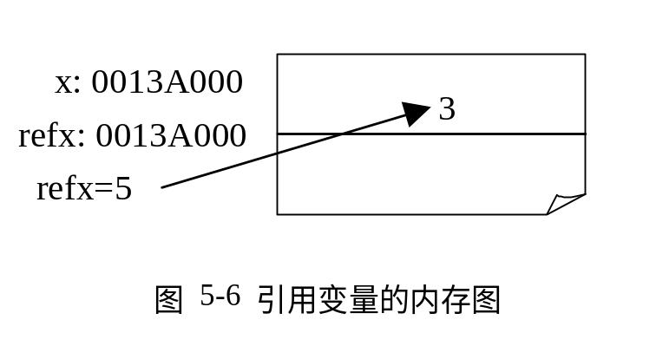
3.4.1 引用类型变量的说明及使用
定义引用变量时，系统不会为它分配新内存。`refx`是变量`x`的别名，二者地址完全相同，共用同一块内存。修改引用的值，等价于修改原变量的值，反之亦然。
例如：
x=3;
cout<<refx; //结果为3
refx=5;
cout<<x; //结果为5
引用vs指针
引用 | 指针
变量别名，无独立内存 | 独立变量，自身占用内存，存放地址
一旦绑定变量，不能更换目标 | 可以随时修改指向，指向别的变量
不用操作地址，安全性高 | 功能强大，但容易出错，可能破坏内存
小结：高级编程优先用引用（安全）；底层开发才多用指针（灵活）
引用本质是隐性的指针，由编译器自动完成指针相关操作。我们写代码时不需要手动操作地址。
引用不单独分配内存，和原变量地址完全一致
修改引用 = 修改原变量
引用是封装好的隐性指针，屏蔽地址操作，更安全

Slide 88
3.4.2 引用与函数
引用作为函数的参数
当引用作为函数的形参，在进行函数调用时，进行实参与形参的结合，其结合过程相当于定义了一个形参对实参的引用。因此，在函数体内，对形参进行运算相当于对实参进行运算。
与指针相比，引用作为函数参数具有两个优点：
函数体的实现比指针简单。用指针作为形参，函数体内形参要带着*参加运算；而用引用作为形参，函数体内参加运算的为形参变量。
调用函数语法简单。用指针作为形参，实参需要取变量的地址；而用引用作为形参，与简单传值调用一样，实参为变量。

Slide 89
3.4.2 引用与函数
1 2 3 4 5 6 7 8 9 10 11 12 13 14 15 16 17 18 19 20 21 | /*************************************** * p3_11.cpp * * 用传引用的方式实现两个数交换 * ****************************************/ #include <iostream> using namespace std; void swap(int &refx,int &refy) { int temp; temp=refx; refx=refy; refy=temp; } int main() { int x=3,y=5; cout<<"before swap: x="<<x<<" y="<<y<<endl; swap(x,y); cout<<"after swap: x="<<x<<" y="<<y<<endl; return 0; }
运行结果：
before swap: x=3 y=5
after swap: x=5 y=3

Slide 90
3.4.2 引用与函数
引用作为函数的返回值
函数返回值类型为引用型，在函数调用时，若接受返回值的是一个引用变量，相当于定义了一个对返回变量的引用。若接受返回值的是一个非引用变量，函数返回变量的值赋给接受变量。如果函数返回值类型为引用型，则要求返回值为左值。这样，函数调用式可以当作左值。
1 2 3 4 5 6 7 8 9 10 11 12 13 | /*********************************** * p3_12.cpp * * 使用引用作为函数的返回值 * ************************************/ #include <iostream> using namespace std; int max1(int a[ ],int n) //求数组a[ ]中元素的最大值 { int t=0; for(int i=0;i<n;i++) if(a[i]>a[t]) t=i; return a[t]+0; }

Slide 91
3.4.2 引用与函数
14 15 16 17 18 19 20 21 22 23 24 25 26 27 | int& max2(int a[],int n) //求数组a[]中元素的最大值 { int t=0; for(int i=0;i<n;i++) if(a[i]>a[t]) t=i; return a[t]; } int& sum(int a[ ],int n) //求数组a[]中元素的和 { int s=0; for(int i=0;i<n;i++) s+=a[i]; return s; }

Slide 92
3.4.2 引用与函数
28 29 30 31 32 33 34 35 36 37 38 39 40 41 42 43 | int main() { int a[10]={1,2,3,4,5,6,7,8,9,10}; int m1=max1(a,10); int m2=max2(a,10); int &m3=max2(a,10); int &m4=sum(a,10); cout<<"m1="<<m1<<endl; cout<<"m2="<<m2<<endl; cout<<"m3="<<m3<<endl; cout<<"m4="<<m4<<endl; m3+=10; max2(a,10)-=100; cout<<sum(a,10)<<endl; return 0; }
int型变量接受函数返回的int &型值
运行结果：
m1=10
m2=10
m3=10
m4=-858993460
-35
通过引用变量修改返回变量的

Slide 93
3.4.3 常引用
常引用
如果在定义引用变量时用const修饰，被定义的引用就是常引用。
定义常引用格式如下：
const 数据类型& 引用变量 = 变量名；
定义一个常引用后，就不能通过常引用更改引用的变量的值。
例如：
int i (100);
const int & r = i;
当试图使用r=200去更改i的值是错误的，
但通过i本身可以改变i的值：
例如：
i=200;
此时r的值变成200。

Slide 94
3.4.3 常引用
常引用类型常用作函数的形参类型，把形参定义为常引用类型时，这样在函数体内就不能通过形参改变实参的值，保证了函数调用时实参是“安全”的。这样的形参称为只读形参。
void fun(const int& x, int& y)
{
x=y; // 错误，x不可修改
y=x;
}
形参为常引用类型时，实参可以是常量、变量表达式；但如果为非常引用类型时，实参必须为左值。对void fun(const int& x, int& y), 调用fun(100,200)是错误的, 调用fun(100,a)是正确的(a为变量)。

Slide 95
3.5 结构与联合
数组是由类型相同的数据元素构成的。然而，程序中往往需要处理一些由同类型数据元素所构成的数据。
例如，一个学生的基本情况由学号、姓名、性别、出生日期、成绩等数据元素构成，这些数据元素具有不同的数据类型，如果使用独立的不同数据类型的变量来描述这些信息，那么，变量之间的关系不能体现出来。C++也提供了描述不同数据类型的组合体的方法：结构和联合。
C++语言是在C语言的基础上改进和发展而来的，所以，有人将早期的C++语言中的结构体称为“带函数的结构体”，即我们即将要学习的C++中的“类（class）”。

Slide 96
3.5.1 结构
结构类型
结构类型将不同数据类型组合成一个整体类型，是一种“用户自定义构造数据类型”。
定义结构类型的格式如下：
其中:
struct 是关键字，表示定义的是一个结构类型；
结构类型名必须是一个合法的标识符，结构类型名省略时表示定义的是一个无名的结构体；
结构类型的成员数量不限，各成员构成成员表；数据类型可以是基本数据类型，也可以是构造数据类型；
结构类型定义的结束符；不能省略。
struct 结构类型名
{
数据类型1 成员名1；
数据类型2 成员名2；
… …
数据类型 n 成员名n；
} ；

Slide 97
3.5 结构与联合
例如，下面定义了一个学生信息的结构类型：
enum gender {man, ferman};
struct student
{
long no,birthday; //学号，生日
char name[22]; //姓名
gender sex; //性别
float score; //成绩
}；
结构类型是由多个成员类型组合而成，所以结构类型变量所占内存的大小理论上应为各个成员所占内存大小之和；为了提高对内存的存取速度，C++分配各个结构成员的内存空间以字为单位，以保证其地址在字的整数倍处，所以结构成员内存空间存在间隙。
定义了一个结构类型，但并没有定义变量，结构类型中的成员名既不能当作类型名也不能当作变量使用。
score=95; //错误，成员名不能当作变量
cout<<sizeof(name); //成员名不能当作类型名

Slide 98
3.5.2 联合
联合类型的定义
联合类型是一种与结构类型类似的数据类型，它提供了一种可以将几种不同类型数据存放于同一段内存，对其中各个成员可以按名存取的机制。
联合类型定义的语法形式为：
union 联合类型名
{
数据类型1 成员名1；
数据类型2 成员名2；
… …
数据类型 n 成员名n；
} ；
与结构类型不同，联合类型虽然由多个成员类型组合而成，但联合类型变量的各个成员拥有共同的内存空间，联合类型变量所占内存的大小应为各个成员所占内存大小的最大者。

Slide 99
3.5.2 联合
在联合类型中，如果其中有构造数据类型，其大小为其中最长的基本数据类型的整数倍。
例如，下面定义了联合类型：
union UData
{
char Ch;
short Sint;
long Lint;
unsigned Uint;
float f;
double d;
char str[10]
}；
sizeof(UData)的理论值 = sizeof(str) = 10;
sizeof(UData)的实际值 = sizeof(double)*2 = 16；

Slide 100
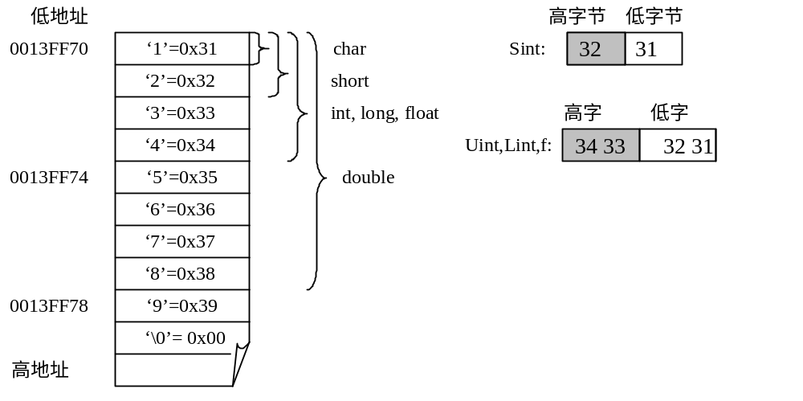
3.5.2 联合
联合变量在内存中的排列
当定义联合变量后，联合变量在内存中获得了共同的内存，由于各个成员的数据类型不同，因此长度也不同。各成员在内存排列均从低地址开始，遵循“低地址低字节，高地址高字节”的原则。
例如：
UData u;
strcpy(u.str,“123456789");
//给成员u.str赋初值

Slide 101
本章小结
1. 枚举 enum
将变量所有合法取值列举出来，枚举常量默认从 0 开始递增，可手动指定值。
枚举变量只能接收同类型枚举常量，整数赋值需要强制类型转换。
2. 数组
数组存放同类型数据，内存连续，下标从 0 开始，谨防下标越界。
数组名是地址常量，不能整体赋值；作为函数参数传递首地址，函数内修改会影响实参。
字符数组可保存字符串，末尾自带\0；<cstring>提供字符串处理函数。
3. 指针
指针保存内存地址；&取地址，*解引用；指针加减按类型长度移动内存单元。
分清：指针数组int *p[]、数组指针int (*p)[N]；多级指针要逐级初始化。
new申请堆内存，delete释放，二者必须配对，避免内存泄漏。
const 指针区分：
int * const p指针常量：不能改变指向，可修改内容
const int *p常量指针：可以改变指向，不可修改指向内容

Slide 102
本章小结
4. 引用 &
引用是变量别名，定义时必须绑定变量，绑定后不能更换对象，不分配独立内存。
底层为编译器隐藏的指针，使用比指针更安全，常作为函数形参实现双向修改。
常引用const T &：只读，保护实参不被修改。
对比：指针是独立变量，可随意改变指向；引用别名绑定后不可修改。
5. 结构体 struct / 联合 union
结构体 struct：组合多种不同类型成员，各成员拥有独立内存，存在内存对齐。
联合 union：多个成员共享同一块内存，大小等于最大成员，同一时刻仅一个成员有效。
本章高频易错点
数组下标越界，数组名不能直接赋值拷贝
new/delete 配对使用，多级指针必须逐级初始化
引用定义必须初始化，不可重新绑定其他变量
枚举变量不能直接接收整数
结构体成员内存独立；联合体成员内存相互覆盖

